Slide 1
Entrainement Convivial Enfants Organisé par Le Club Du Thor
Le Dimanche 8 avril 2018

Slide 2
Le salut de début de cours

Slide 4
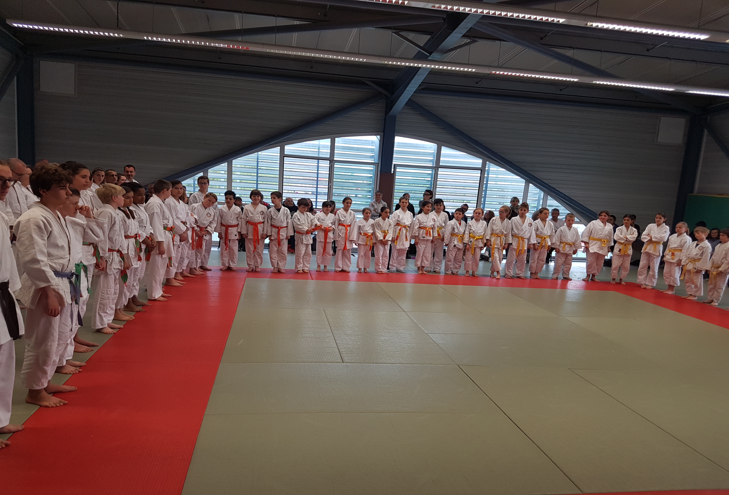

Slide 5
Et c’est parti avec l’échauffement

Slide 6
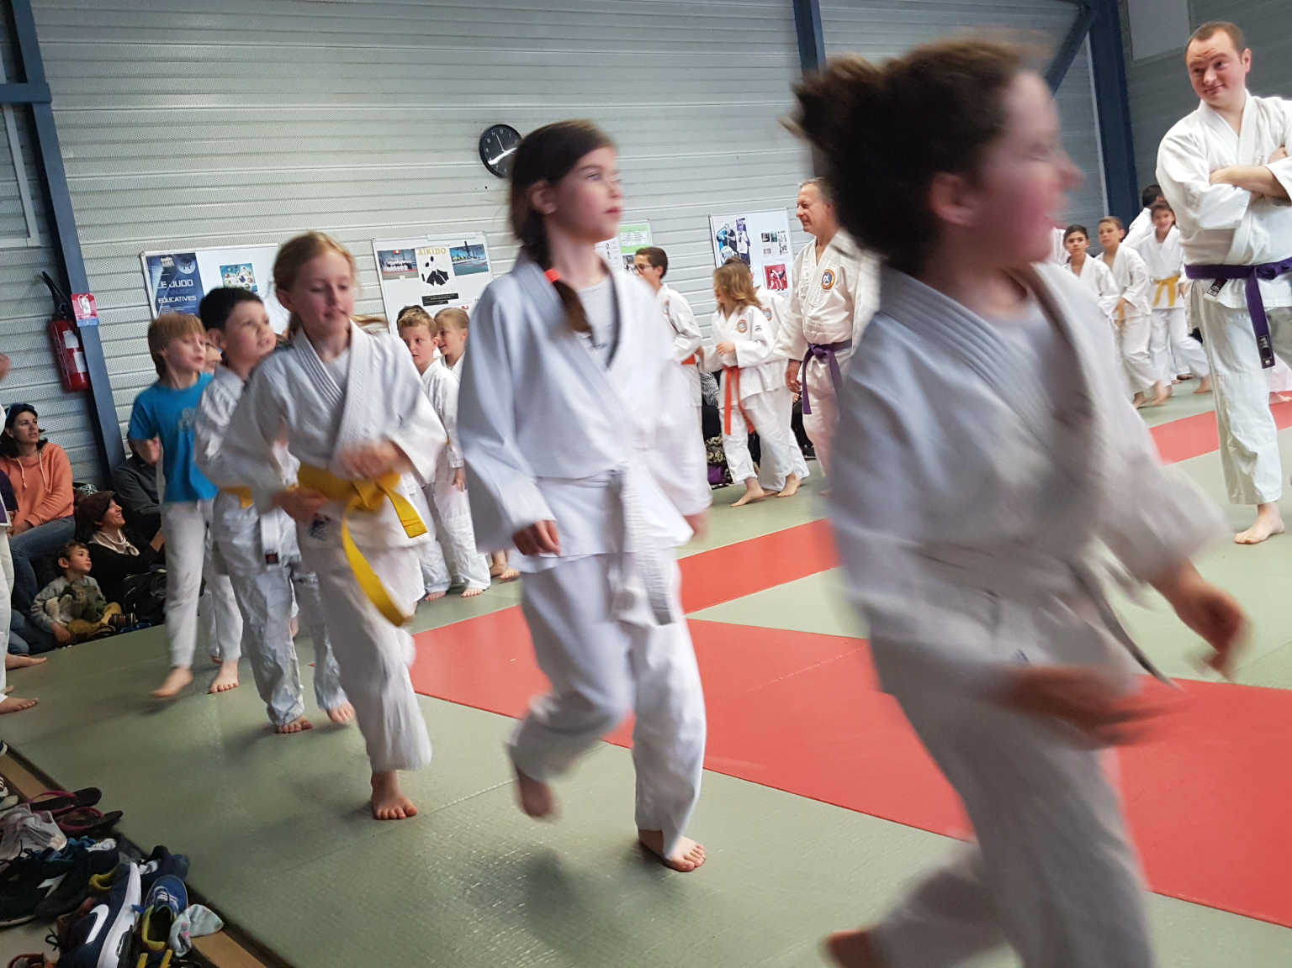

Slide 7
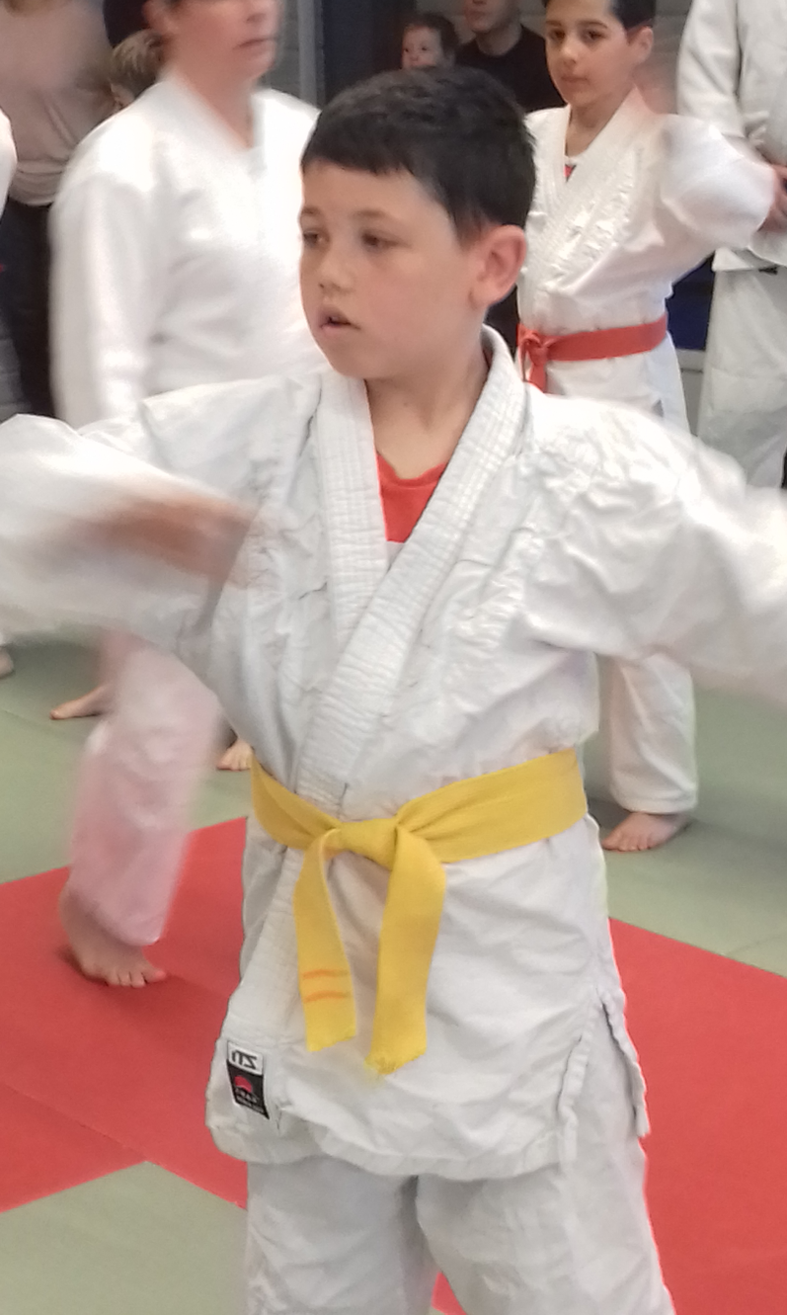

Slide 8
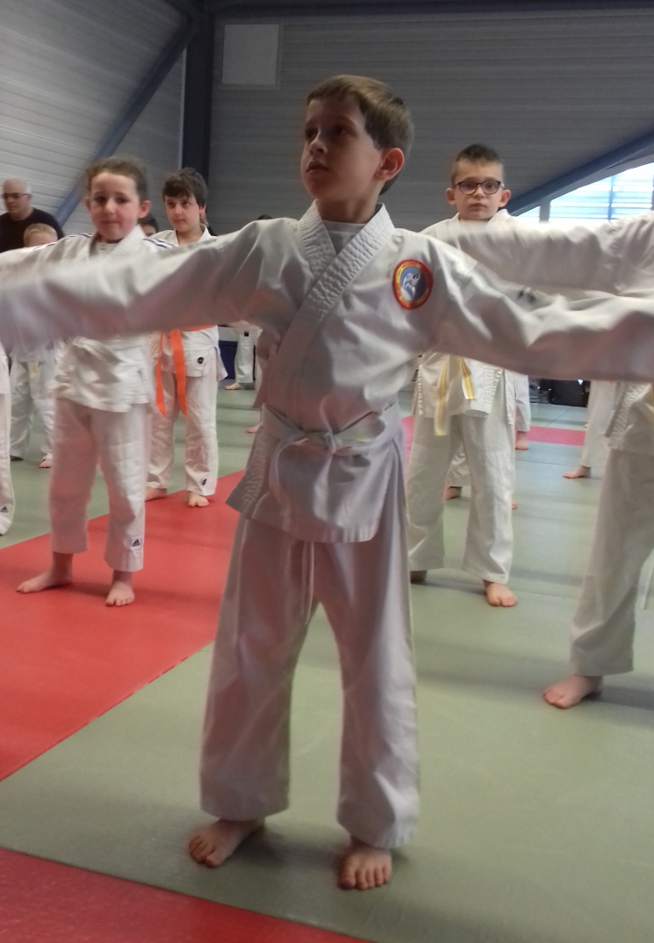

Slide 9
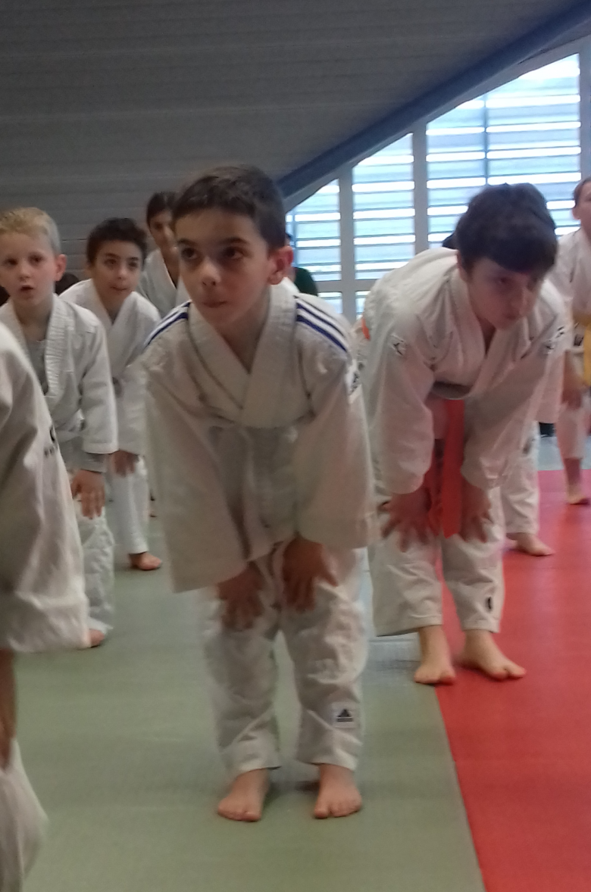

Slide 10
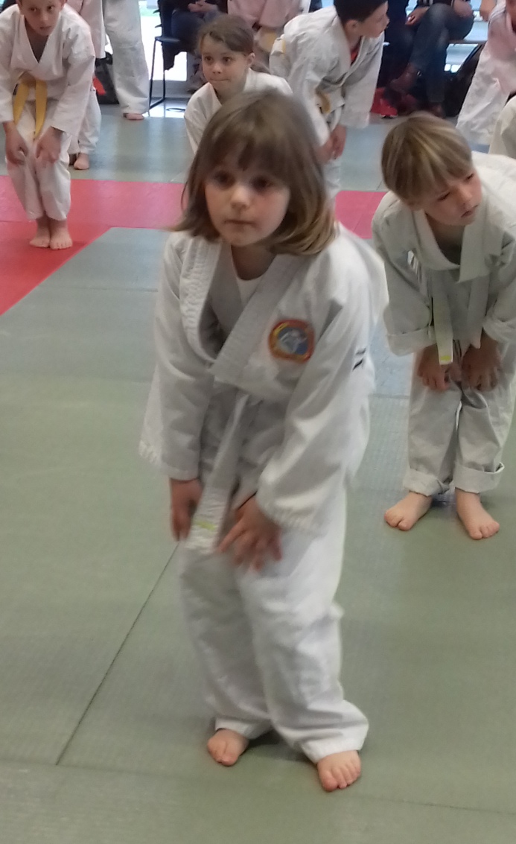

Slide 11
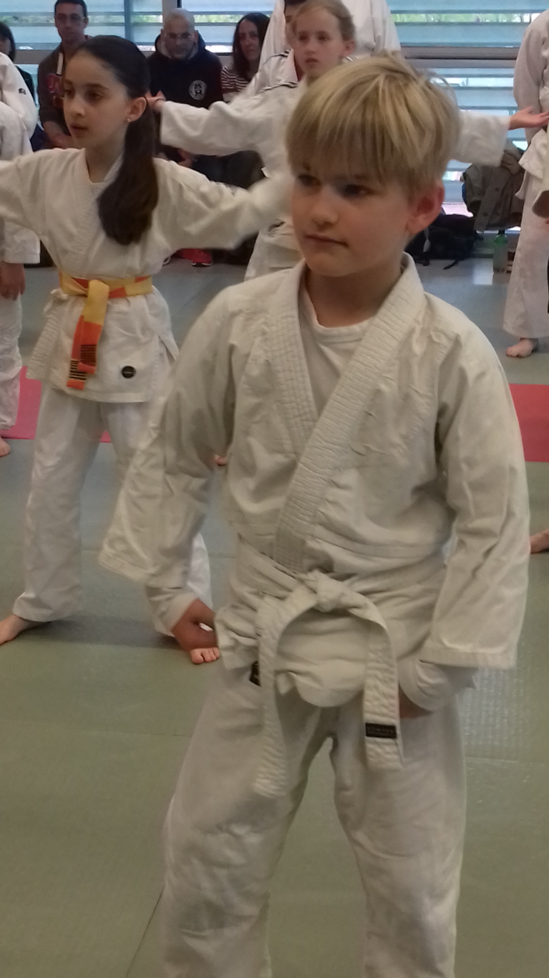

Slide 12
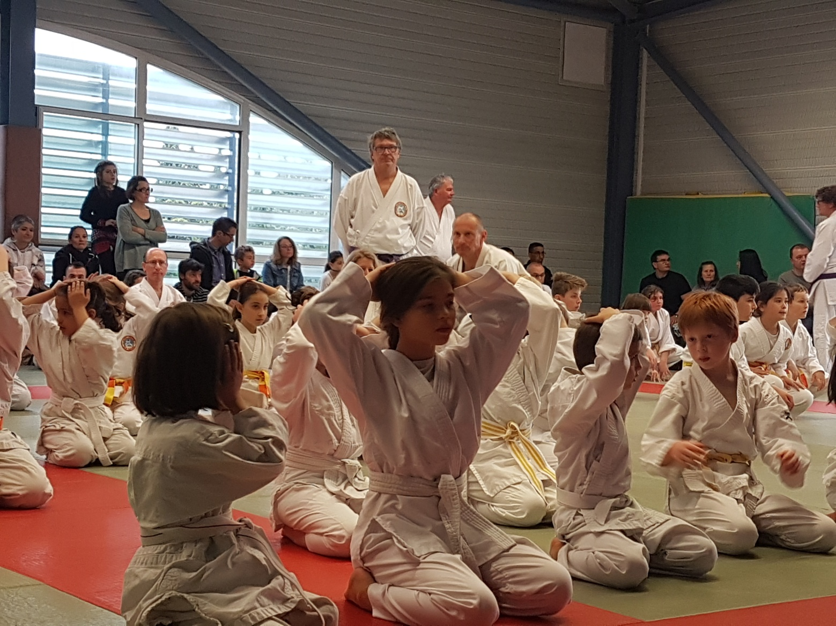

Slide 13
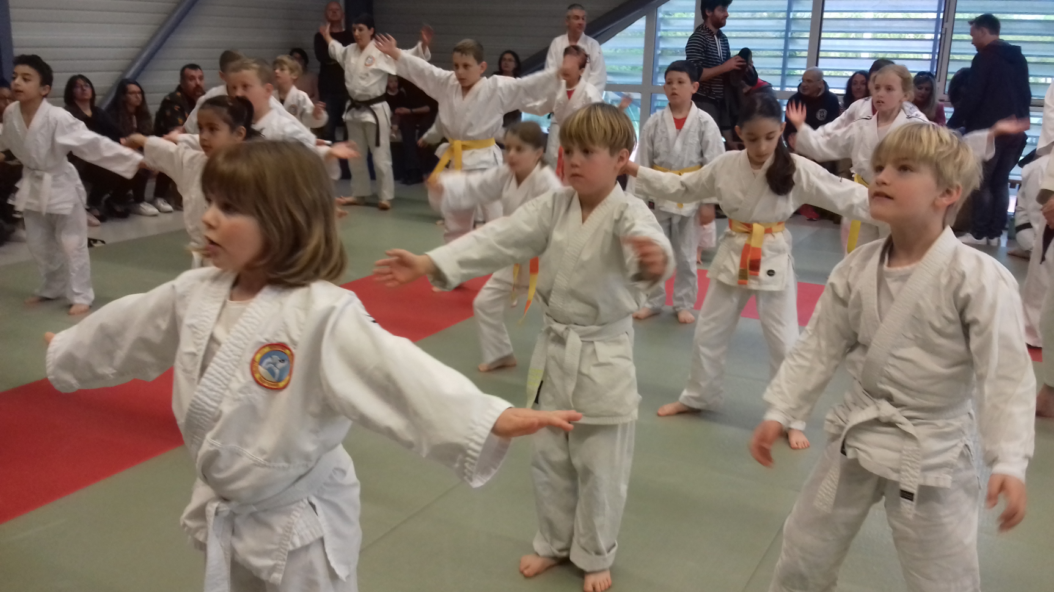

Slide 14
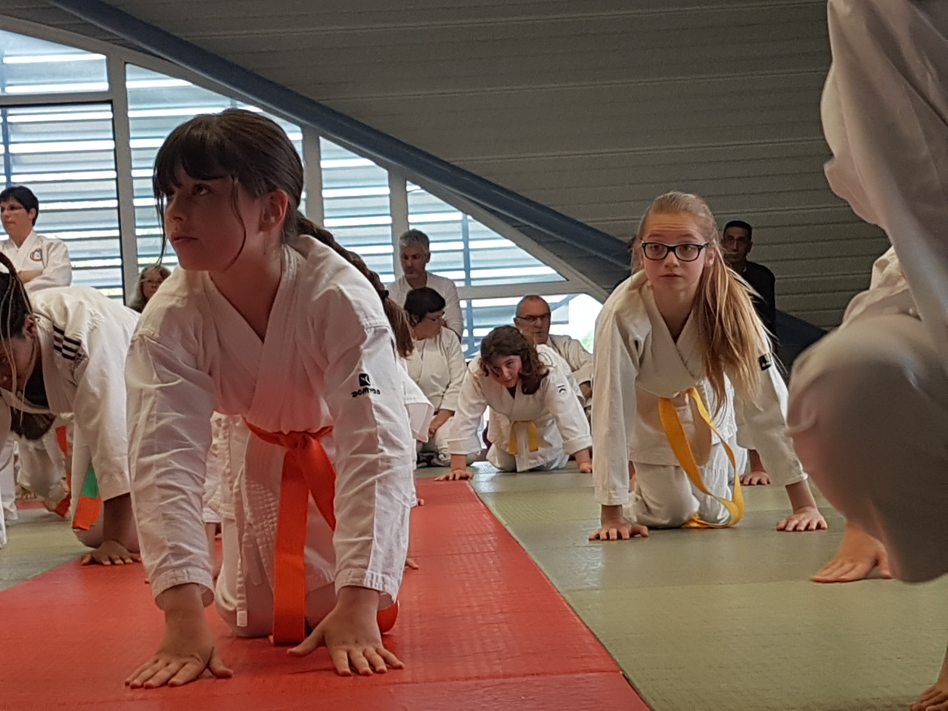

Slide 15
Le travail au sol

Slide 16
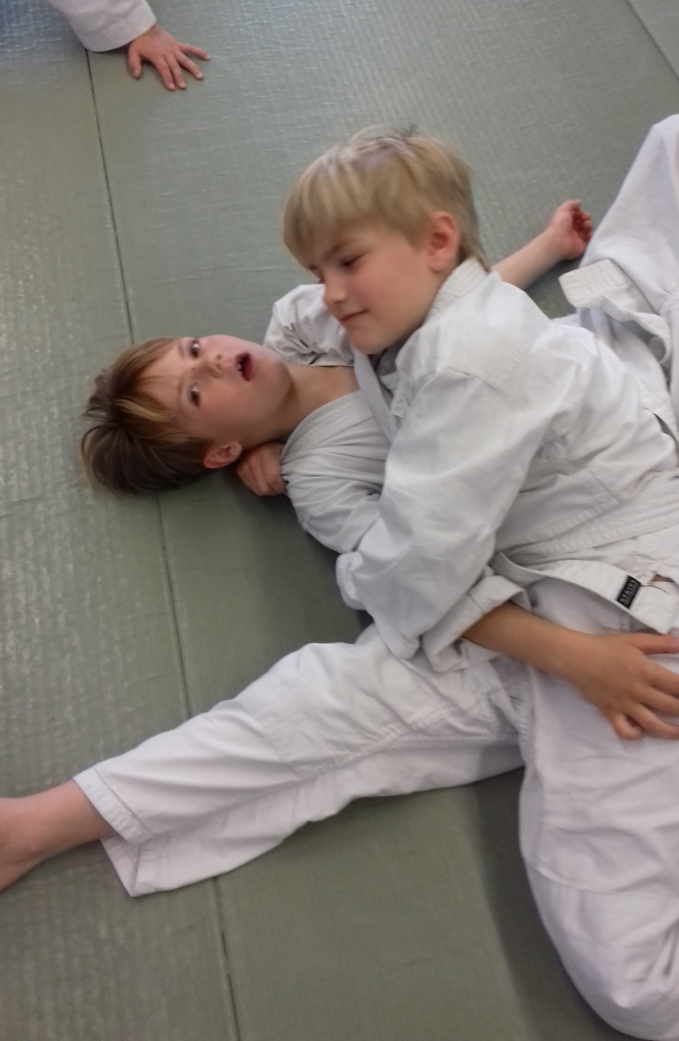

Slide 17
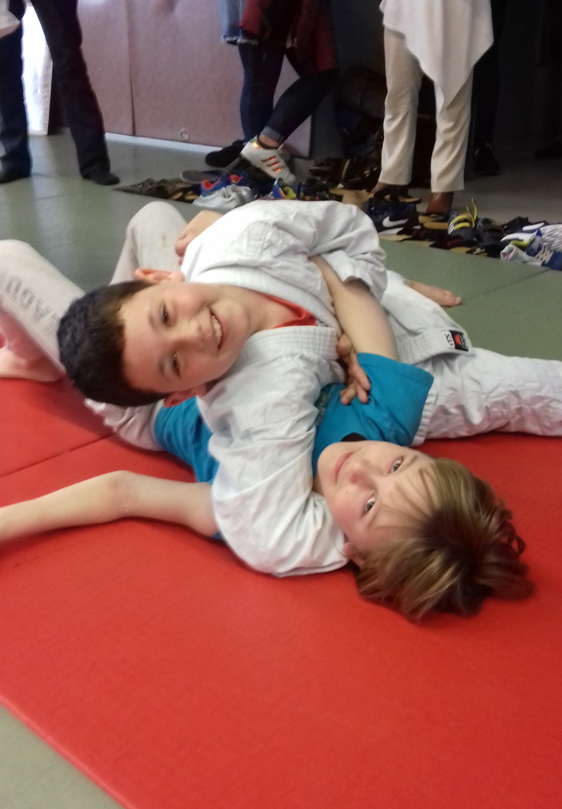

Slide 18
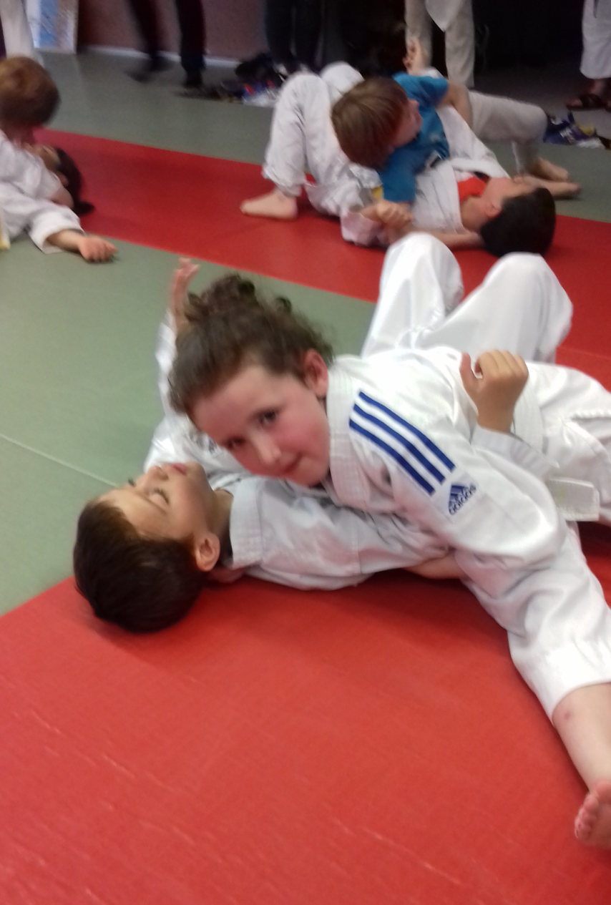

Slide 19
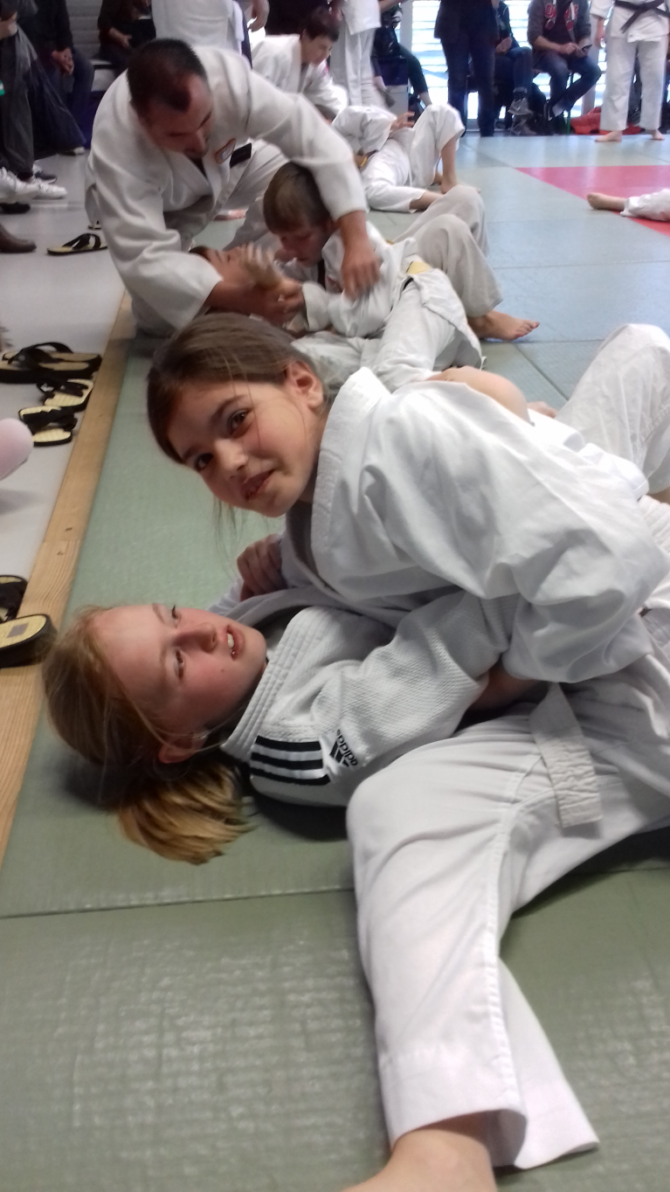

Slide 20
Les techniques debout de self

Slide 21
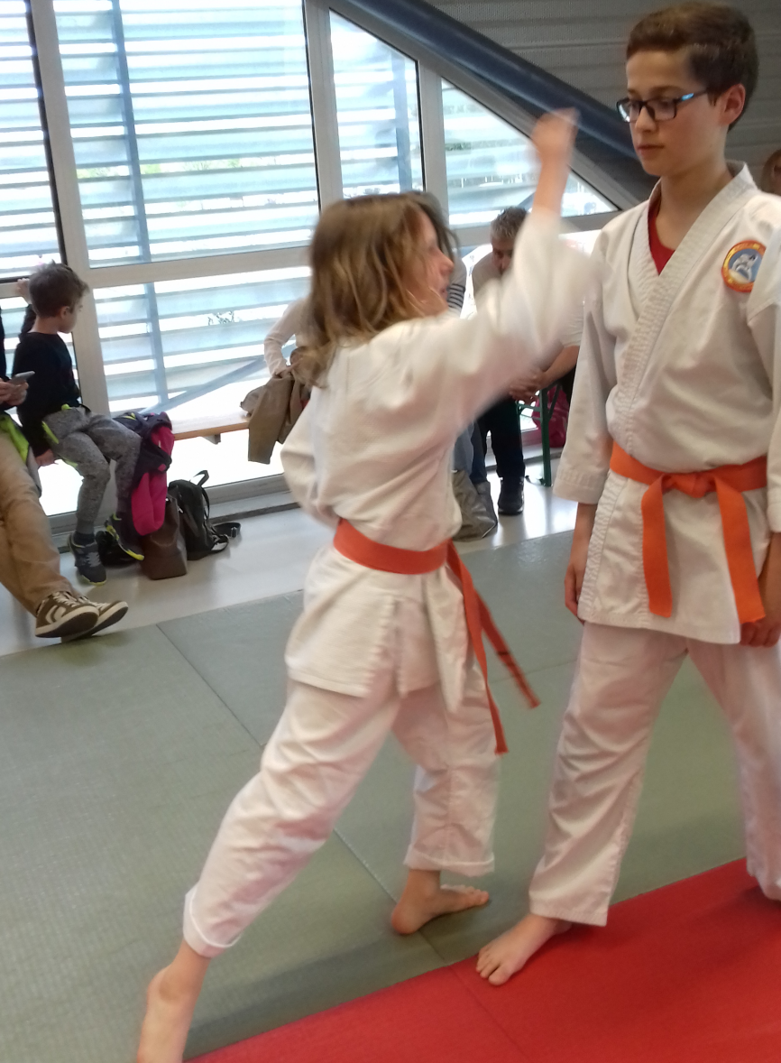

Slide 22
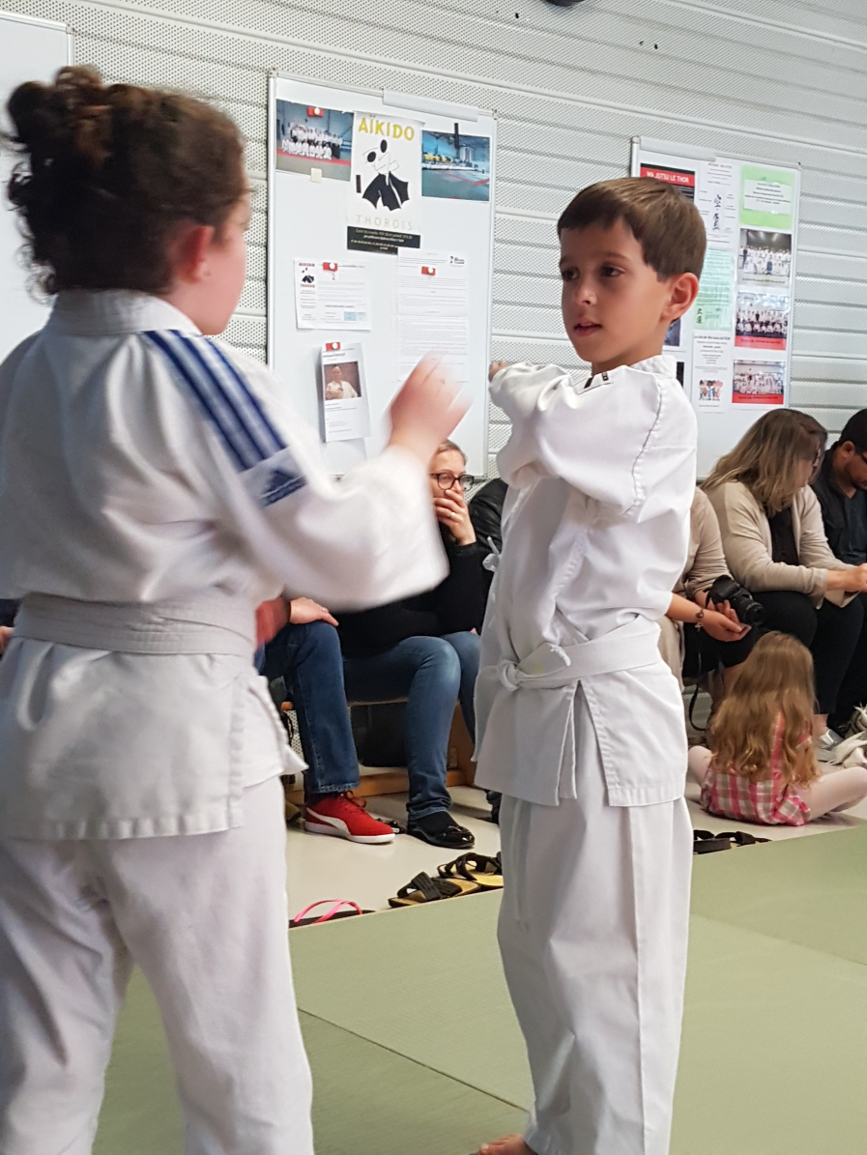

Slide 23
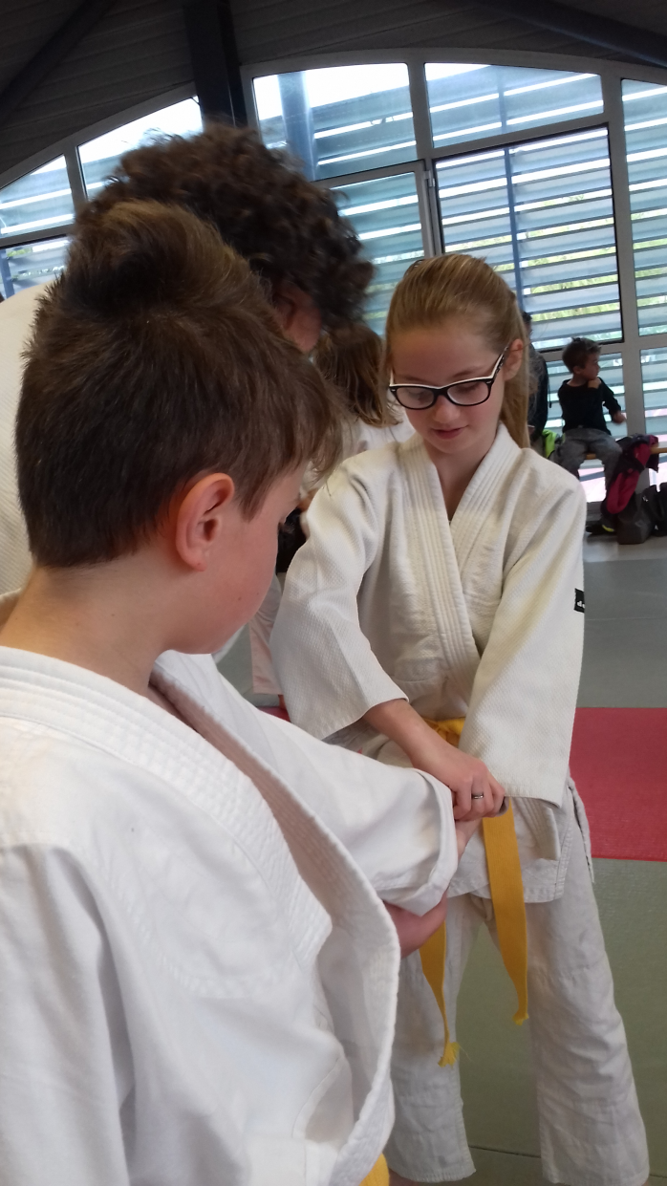

Slide 24
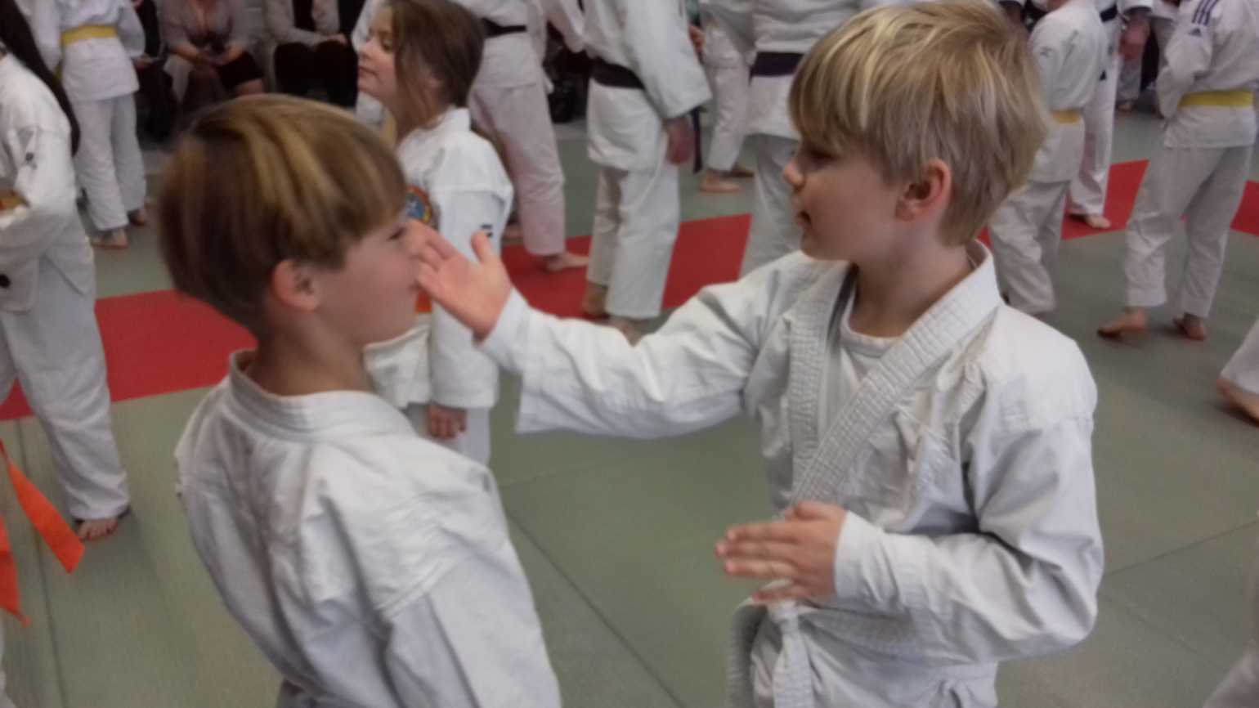

Slide 25
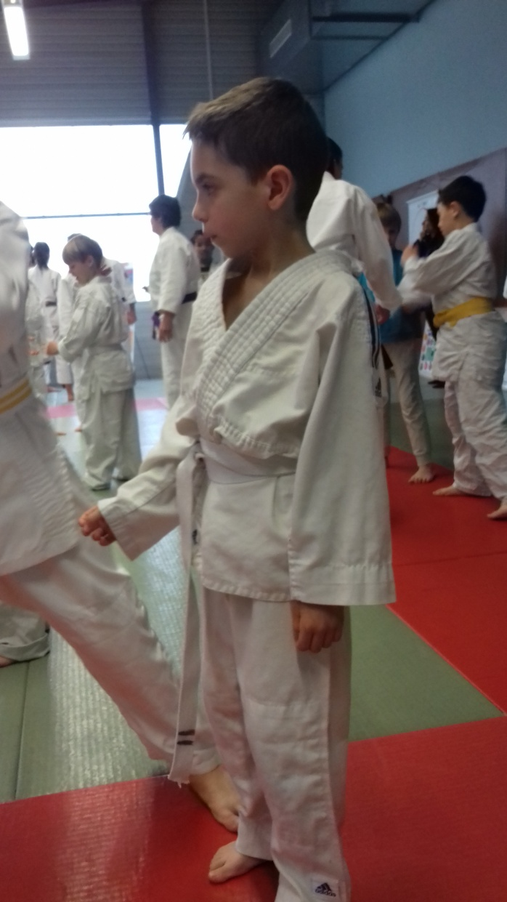

Slide 26
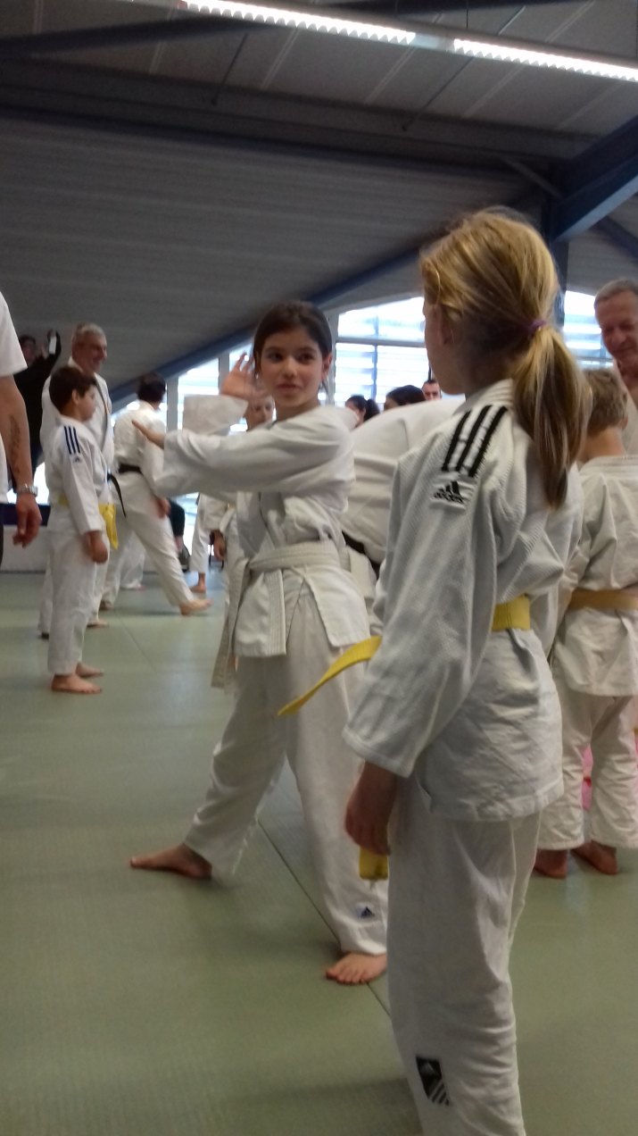

Slide 27
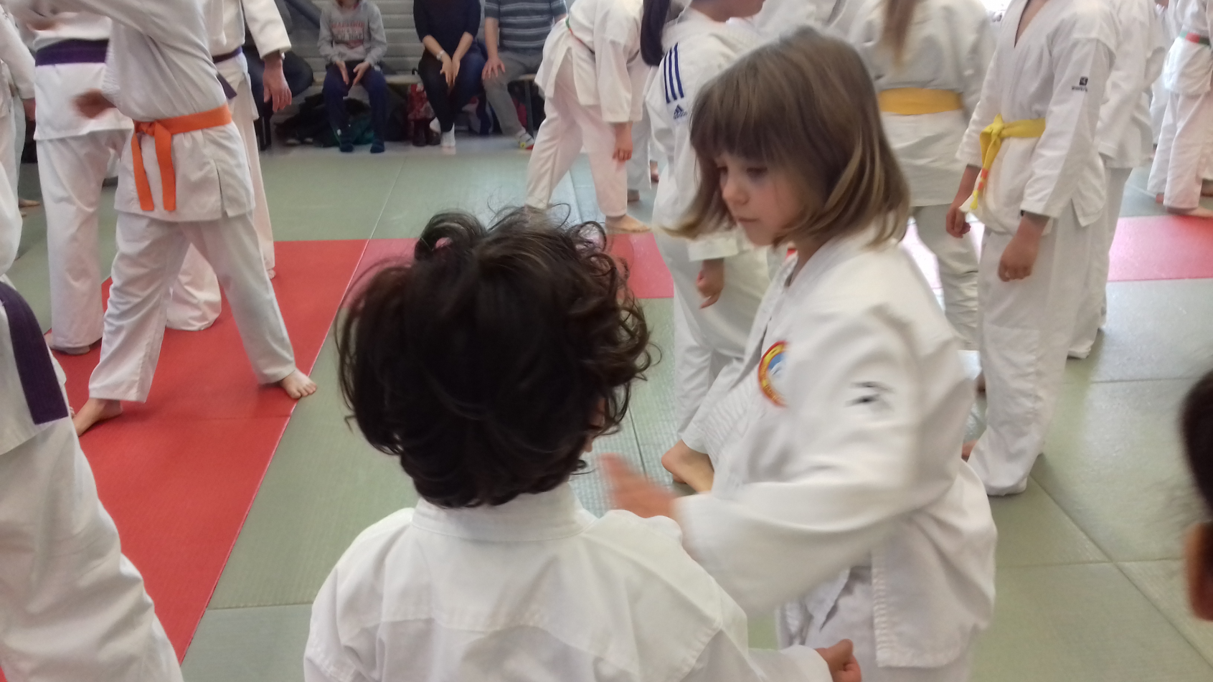

Slide 28
Quelques explications techniques

Slide 29
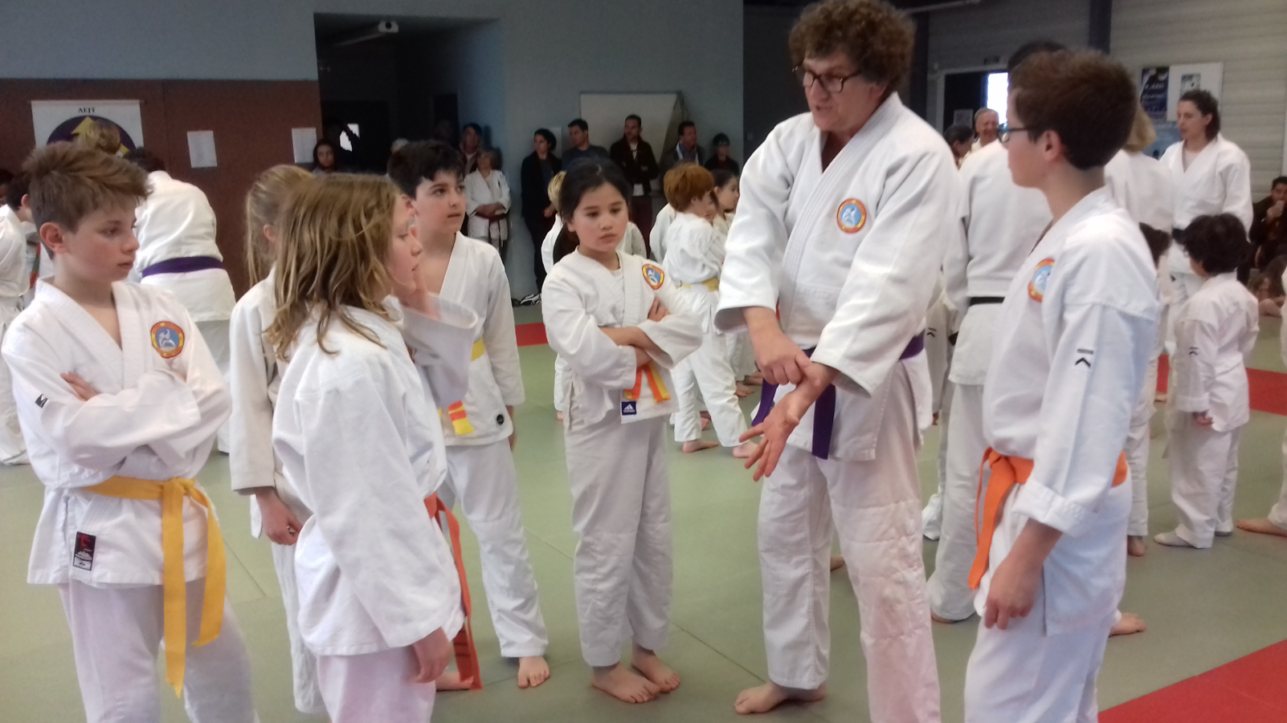

Slide 30
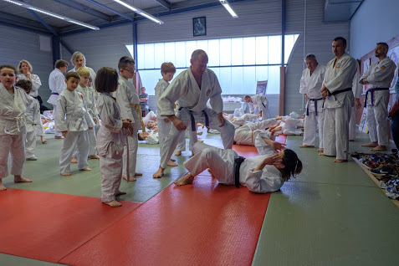

Slide 31
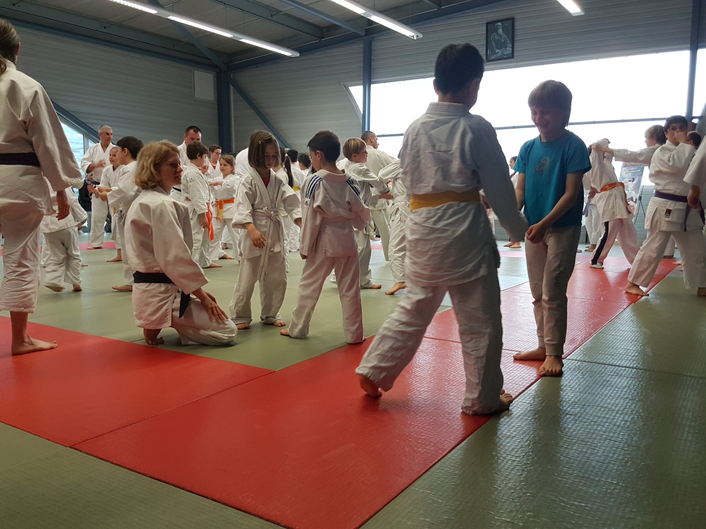

Slide 32
Le respect du partenaire

Slide 33
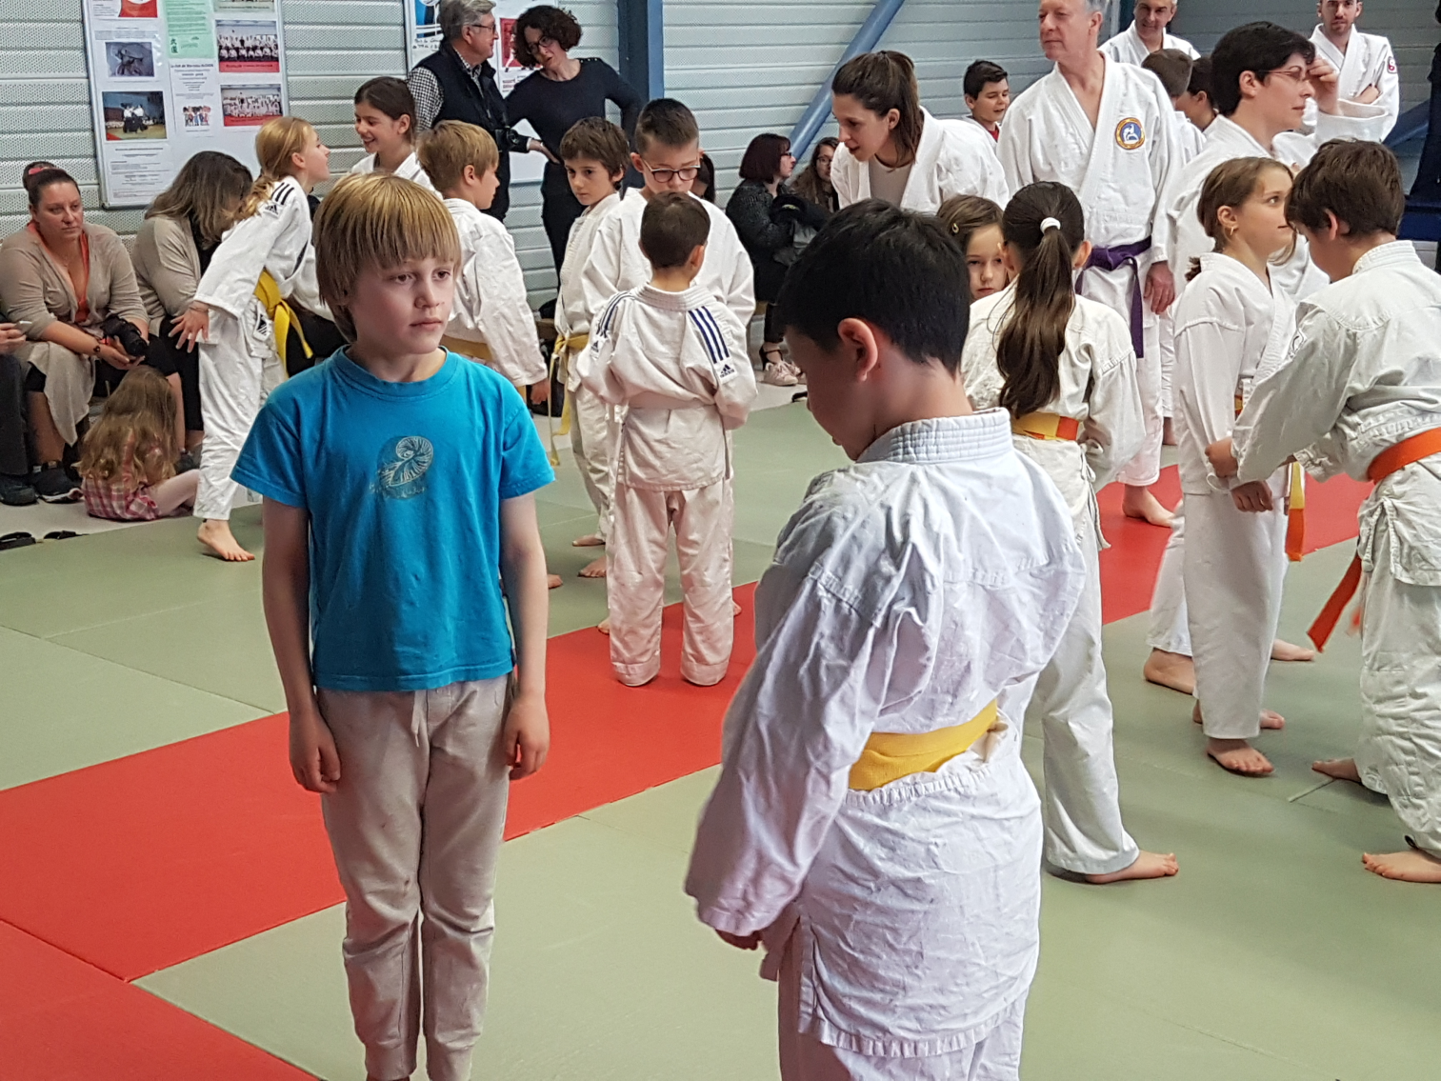

Slide 34
La respiration
et la concentration

Slide 35
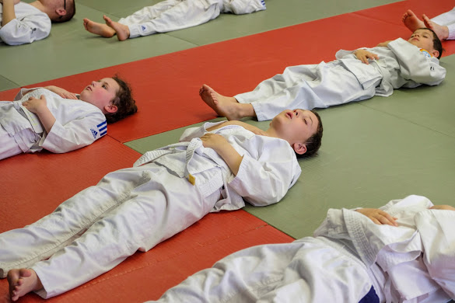

Slide 36
Fin du cours ....
Diplômes et récompenses pour les petits gourmands !!!

Slide 37
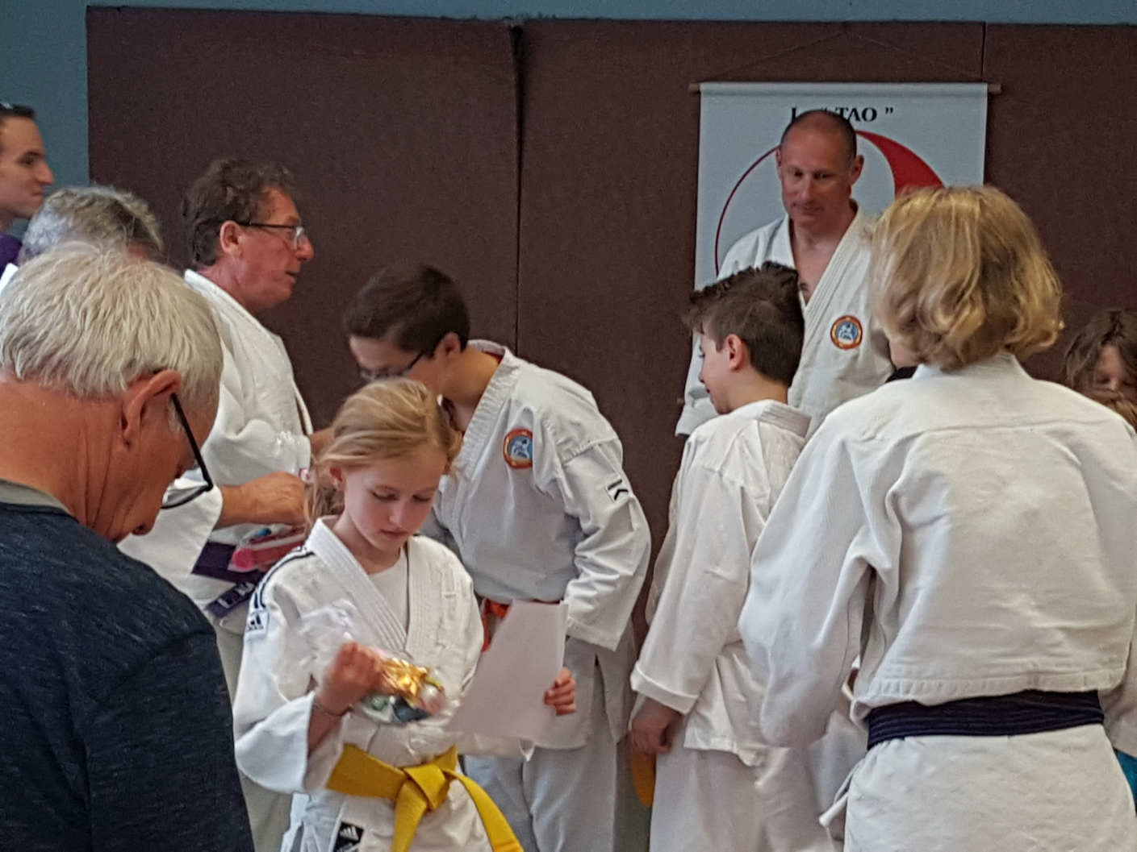

Slide 38
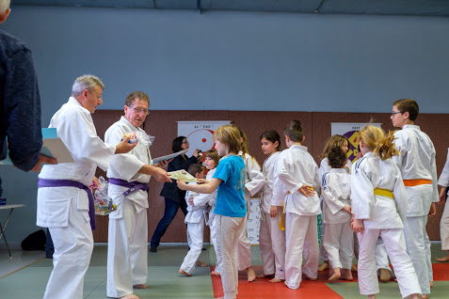

Slide 39
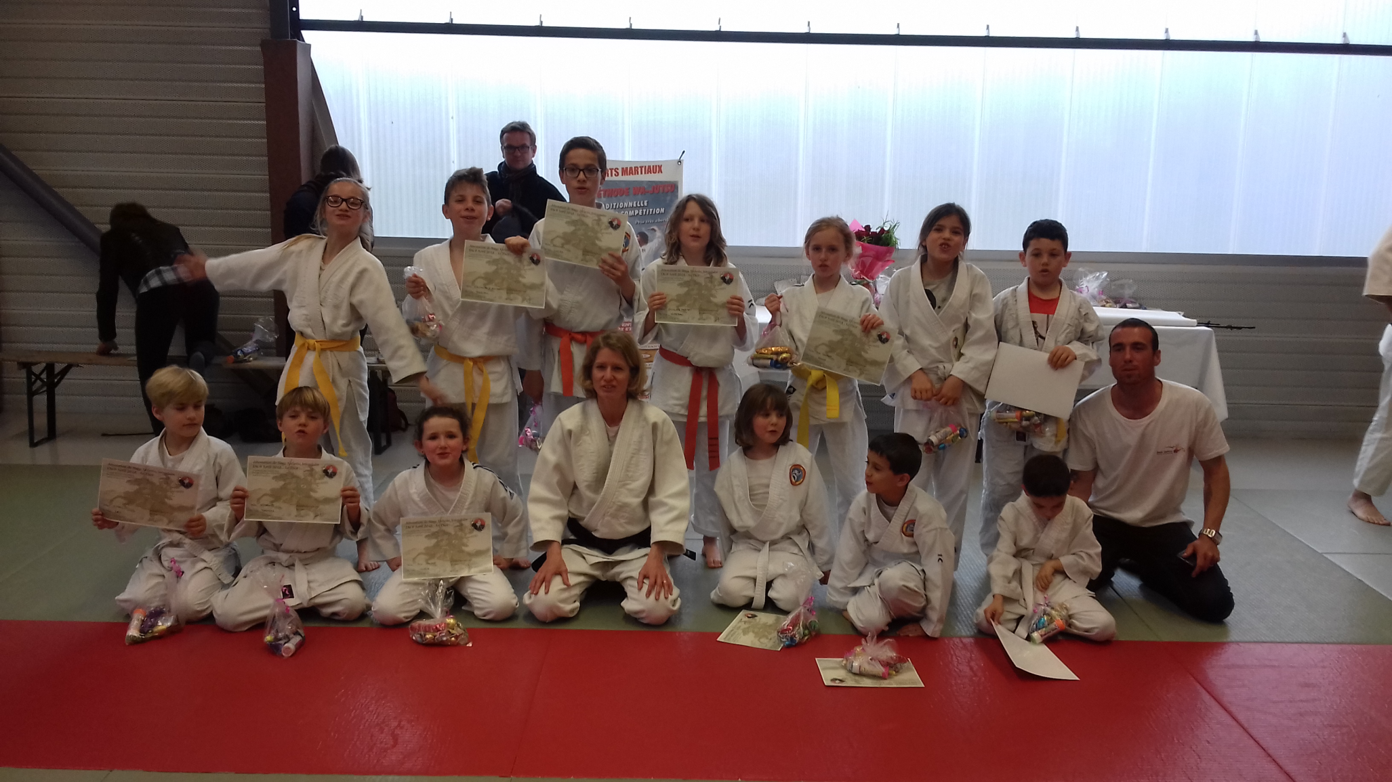
Vive Budo Ventoux le Wa Jutsu Club d’Aubignan !
Bravo à Julia, Dorian, Lucas, Esteban, Youna, Lilie, Evans
Léo, Thomas, Inaya, Héloise, Noa, Elvezio et Elie
pour leur bel état d’esprit sur le tatami!

Slide 40
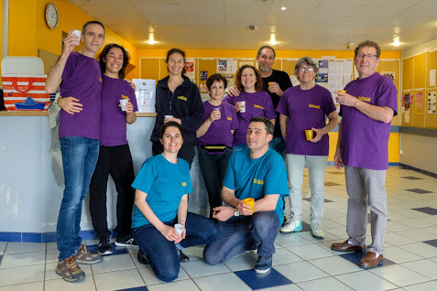
Et bravo au club du Thor pour cette belle journée ...

Slide 41
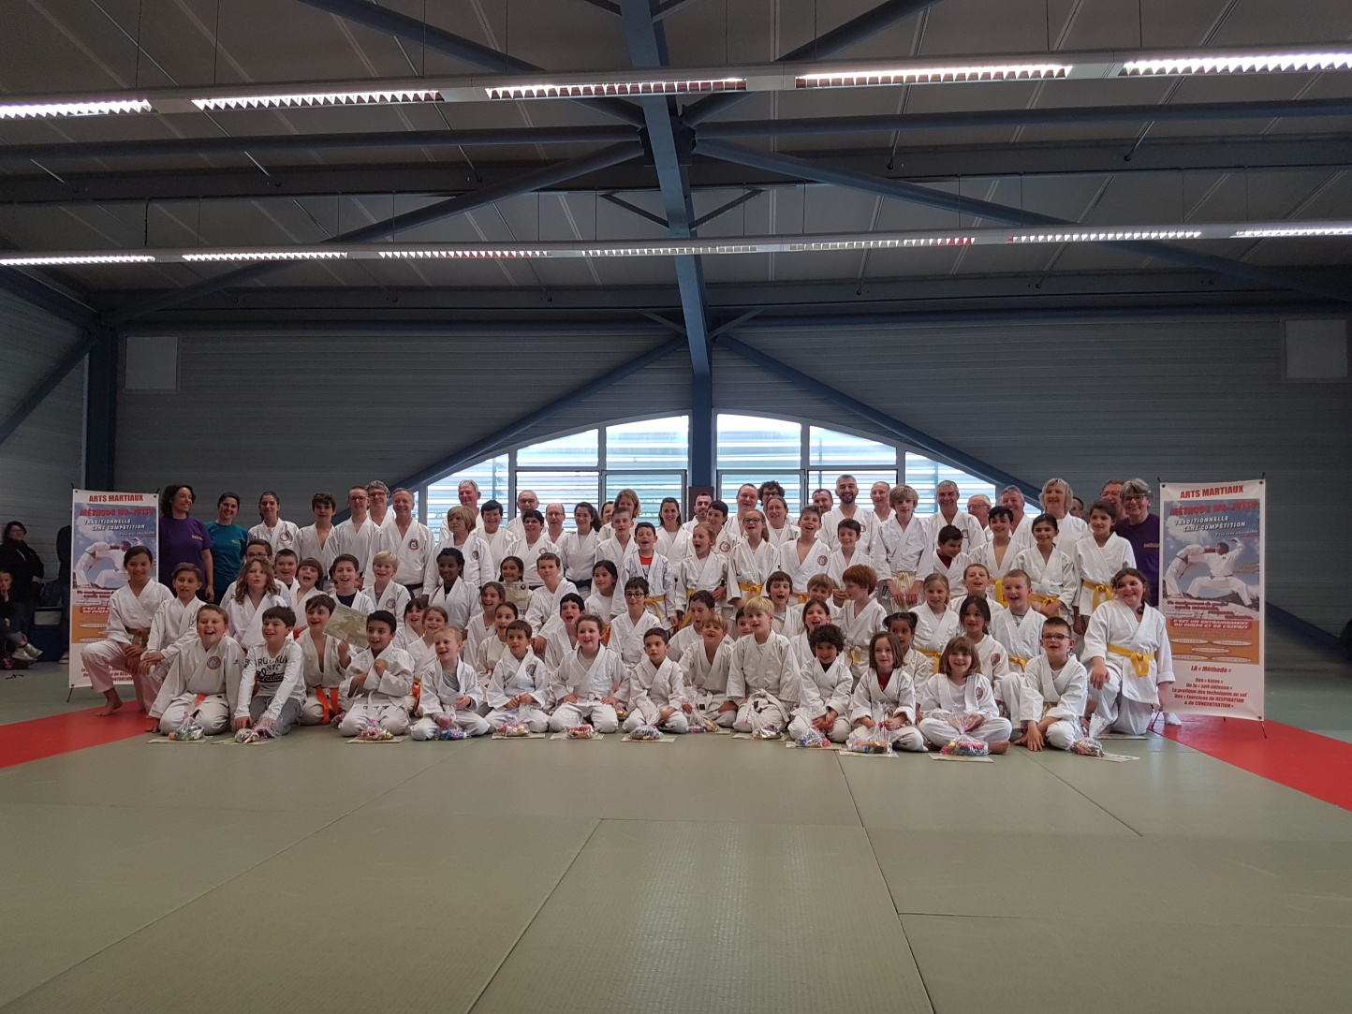
Car ça en faisait du monde !

